Slide 1

Pharmacologie spéciale
Université de Jijel
Faculté des sciences de la nature et de la vie
Département de biologie moléculaire et cellulaire
Pharmacologie anticancéreuse

Slide 2



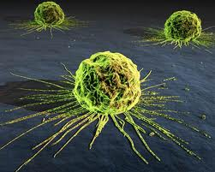
MEDICAMENTS ANTICANCERUX

Slide 3
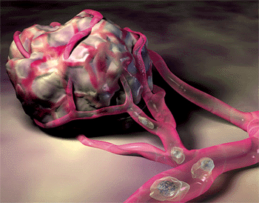
Définition du cancer
une maladie liée à la prolifération et la diffusion incontrôlée de cellules de l’organisme devenues anormales.

Slide 4
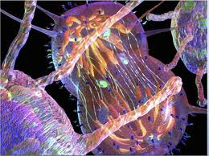
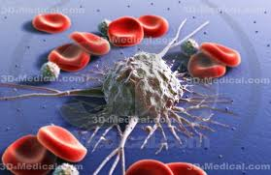
La cellule cancéreuse
perte de fonction
prolifération incontrôlée
Invasivité
Métastase
Immortalisation
transplantabilté
Autonomie biologique, et production de :
    facteurs de croissance
    activateurs du plasminogène
    protéases.

Slide 5
Les antinéoplasiques

Slide 6
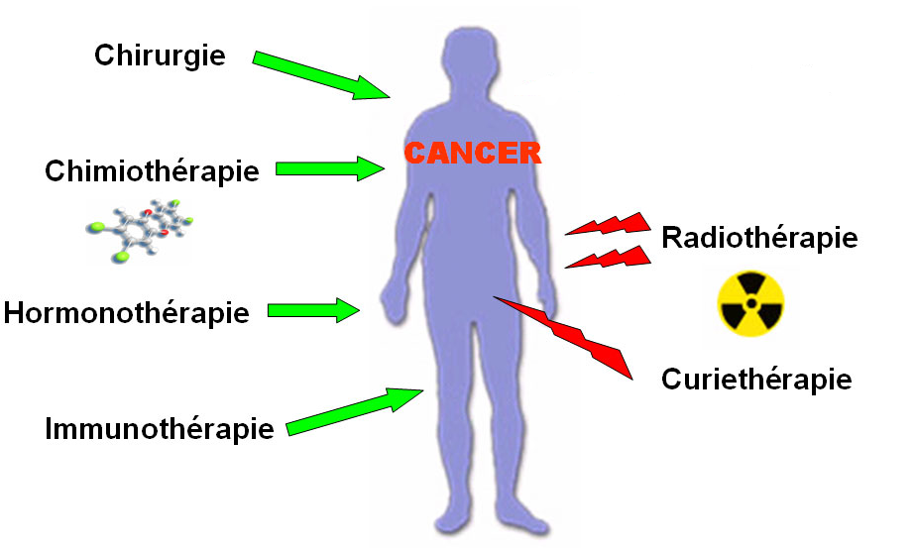
Prise en charge
Anticancéreux
Chirurgie
Radiothérapie

Slide 7
Médicaments du cancer
Agents cytotoxiques= chimiothérapie
Hormonothérapie
Immunothérapie
Thérapie ciblée

Slide 8
Les anticancéreux cytotoxiques
Agissent sur la réplication de l’ADN et le processus de division cellulaire
Manque de spécificité= Peuvent interagir avec toutes les cellules.
toxicité importante des cytotoxiques
Notes:
Manque de spécificité= Peuvent interagir avec toutes les cellules notamment les Cellules à multiplication rapide dont les cellules cancéreuses

Slide 9
Les anticancéreux cytotoxiques
l’hétérogénéité de la population cellulaire cancéreuse
synchroniser les cellules
répéter les cures
toutes les cellules ne sont pas synchrones = cellules à différentes phases
médicament n’a pas la même action sur l’ensemble de la population.
polychimiothérapie

Slide 10
Les anticancéreux cytotoxiques
cellules cancéreuses= capables de développer des phénomènes de résistance
échappement thérapeutique qui oblige à passer à un autre protocole appelé « ligne »
Polychimiothérapie = évite la sélection des mutants résistants.
les protocoles de chimiothérapie sont aussi complexes

Slide 11
Buts de la chimiothérapie
Chimio Curative: Destruction des cellules cancéreuses
Chimio Néoadjuvante : réduire le volume tumoral avant traitement locorégional
Chimio Adjuvante : a pour but la destruction des reliquats microscopiques
Chimio Palliative : améliore la qualité de vie, sans rémission.
Chimio Radio-sensibilisante : augmentant l'efficacité de la radiothérapie

Slide 12
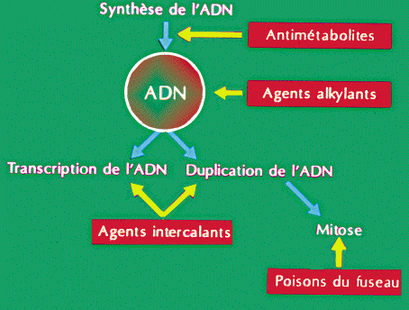
Mécanismes d’action des cytotoxiques

Slide 13
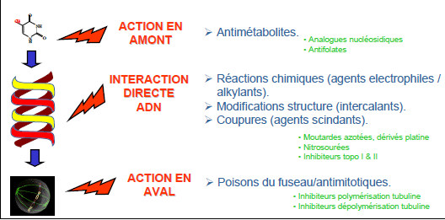
Mécanismes d’action des cytotoxiques
Anti-métabolites
Inhibiteurs enzymatique (topo-isomérases I)
d
Réactions chimiques (alkylants)
Modifications de structure (agents intercalants)
Coupures (agents scindants)
F
F
Poisons du fuseau (Antimitotiques)

Slide 14
I. Les agents réagissant directement avec l’ADN
alkylants
Intercalants
scindants

Slide 15
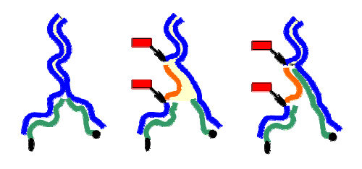
I. Les agents réagissant directement avec l’ADN
1. Alkylants et apparentés
Inhibition de la transcription et la réplication des régions d’ADN atteintes en créant des ponts entre 2 chaînes d’ADN.
Remplacement d’un proton par un radical alkyl (alcoyl)
Cassure
Dégradation
Mort cellulaire

Slide 16
I. Les agents réagissant directement avec l’ADN
1. Alkylants et apparentés
LES MOUTARDES d’AZOTE | CHLORAMBUCIL CYCLOPHOSPHAMIDE
ETHYLENES-IMINES | THIOTEPA
LES NITROSO-UREE | LOMUSTINE CARMUSTINE
ORGANOPLATINES | CISPLATINE
AUTRES | MITOMYCINE PIPOBROMAN

Slide 17
I. Les agents réagissant directement avec l’ADN
2. Les intercalants
Molécules de structure chimique plane s’intercalent entre deux brins d’ADN
inhibiteurs de la topo-isomérase-II et entrainent des cassures mono et bi-caténaires.
génération de radicaux libres qui vont altérer chimiquement l’ADN
altèrent la réplication et la transcription de l’ADN

Slide 18
I. Les agents réagissant directement avec l’ADN
2. Les intercalants

Slide 19
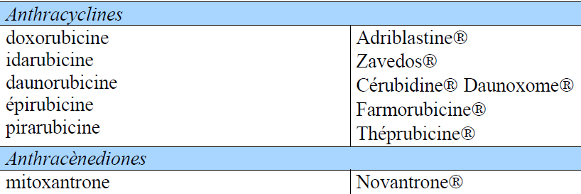
I. Les agents réagissant directement avec l’ADN
2. Les intercalants

Slide 20
I. Les agents réagissant directement avec l’ADN
3. Agents scindants
La Bléomycine (Antibiotique) en présence d’O2, de fer et d’agent réducteur (type fonction SH) provoque la formation de radicaux libres qui induisent de multiples cassures de l’ADN (altération).
Il y a inhibition de la synthèse et de la transcription de l’ADN.

Slide 21
II. Les agents réagissant indirectement avec l’ADN
A/ inhibiteurs de la topo-isomérase I :
B/ Les antimétabolites:
  1. Antifoliques: (méthotrexate et raltitrexed).
  2. Antipyrimidines:
  3. Antipuriques:
agents tubulo-affine : (Poison du fuseau) antimitotiques
En amont :
En aval :

Slide 22
II. Les agents réagissant indirectement avec l’ADN
En amont :
A/ inhibiteurs de la topo-isomérase I :
Irinotécan Topotécan
L'inhibition de l'enzyme par formation d’un complexe ternaire ADN-enzyme-inhibiteur bloque la progression de la réplication.

Slide 23
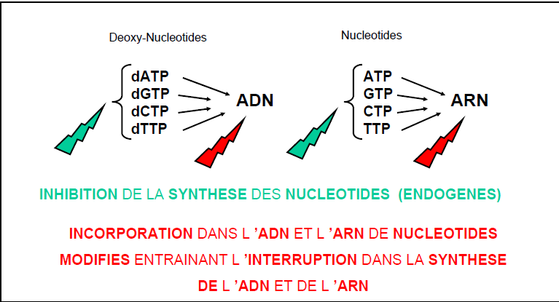
II. Les agents réagissant indirectement avec l’ADN
En amont :
B/ Les antimétabolites:
- Inhibition d’une ou de plusieurs étapes de synthèse d’acide nucléique.
- Analogie structurale avec les bases pyrimidiques ou puriques ou l'acide folique.

Slide 24
II. Les agents réagissant indirectement avec l’ADN
B/ Les antimétabolites:
En amont :
Anti-pyrimidiques
Anti-puriques
- 5-FU
- Cytarabine
- Gemcitabine
Anti-folates
- Thioguanine
- Pentostatine
- Cladribine
- Fludarabine
MTX
Raltitrexed

Slide 25
II. Les agents réagissant indirectement avec l’ADN
B/ Les antimétabolites:
En amont :
1. Anti-pyrimidiques
- 5-Fluorouracil (5-FU) : Inhibition de la thymidylate synthétase
- Cytarabine : perturbation de la structure dimensionnelle et fonctionnement du DNA.
- Gemcitabine : inhibition de la synthèse et réparation de l’ADN

Slide 26
II. Les agents réagissant indirectement avec l’ADN
B/ Les antimétabolites:
En amont :
1. Anti-pyrimidiques
5-FU
Anticancéreux le + prescrit au monde.
Molécule de référence dans le cancer colo-rectal.
- Taux de réponse = 20 %
- Forme orale: pour meilleure qualité de vie
Bon passage de la BHE. T1/2 très brève 11 min.
Toxicité digestive

Slide 27
II. Les agents réagissant indirectement avec l’ADN
B/ Les antimétabolites:
En amont :
2. Anti-puriques
6-mercaptopurine 1965
fludarabine 1994
cladribine 1994
pentostatine 1993
Prodrogues (sauf pentostatine), après métabolisation intra cellulaire
- Incorporation dans l'ADN (fausses bases puriques)
Notes:
Dpd:dihydropyrimidine déhydrogénase

Slide 28
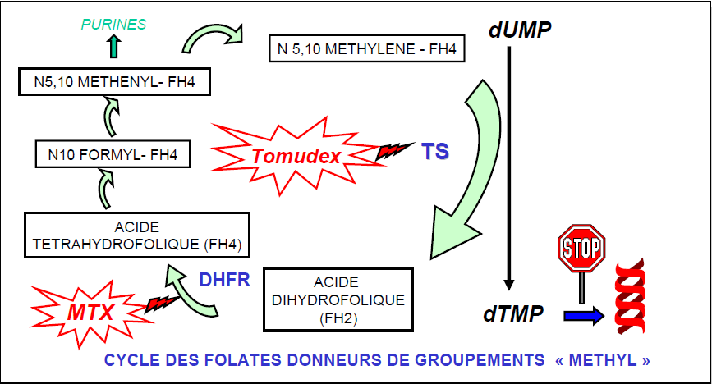
II. Les agents réagissant indirectement avec l’ADN
B/ Les antimétabolites:
En amont :
3. Anti-folates
Méthotrexate et Raltitrexed
Notes:
- le dTMP: (desoxy-thymidine-mono-phosphate) est l’un des nucléotides constitutifs de l'ADN.
- Le dUMP: (La désoxyuridine monophosphate), est un désoxyribonucléotide homologue de l'UMP, dont elle diffère par le remplacement du groupe hydroxyle –OH par un atome d'hydrogène en position 2' du résidu ribose de la molécule.

Slide 29
II. Les agents réagissant indirectement avec l’ADN
B/ Les antimétabolites:
En amont :
3. Anti-folates
Méthotrexate (MTX) : Chef de file
Pharmacocinétique:
- Métabolisme hépatique + tumoral. Métabolites actifs!
- Elimination urinaire (t1/2=10h).
- Faible liaison protéique (60%).
- Faux substrat inhibant compétitivement la DHFR.
- Existe sous forme orale.

Slide 30
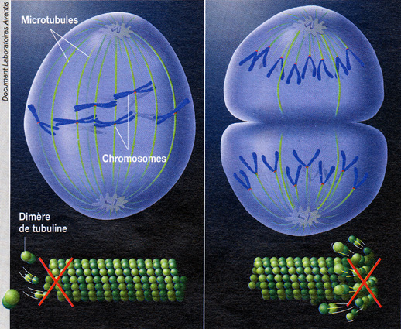
II. Les agents réagissant indirectement avec l’ADN
En aval
« Poisons du fuseau « antimitotiques »
Alcaloïdes de la pervenche
Vinblastine
Vincristine
Vindésine
Vinorelbine
Taxanes
Docétaxel, paclitaxel
Ils se fixent aux microtubules et empêchent leur dépolymérisation.
Les cellules sont bloquées en métaphase.
Ils se fixent à la tubuline et bloquent sa polymérisation en microtubules.
La mitose est bloquée en métaphase.

Slide 31
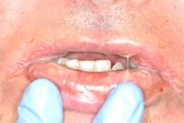
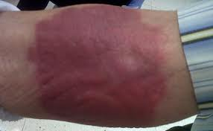
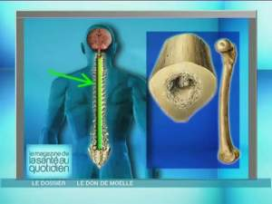




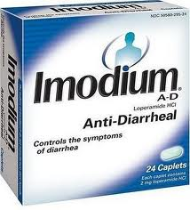
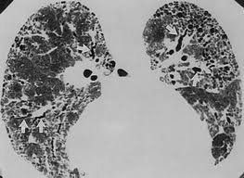
Effets secondaires de la chimiothérapie
Alopécie
Mucosite
Fatigue
Cardiotoxicité
Fibrose pulmonaire
Nausée et
vomissement
Diarrhée
Extravasation
Phlébite
Stérilité
Neuropathie
Suppression
de la moelle osseuse

Slide 32
Indications de la chimiothérapie
médicament | Indications
Moutarde d’azote | - Maladie de hodgkin - adénocarcinome ovarien; carcinome du sein - Leucémies
Oxazophorines (Alkylants) | - Lymphomes hodgkinien et non hodgkinien; - adénocarcinome mammaire et ovarien; - carcinome bronchique…
Ethylène-imine (Alkylants) | - Cancer du sein - adénocarcinome ovarien; cancer bronchique
Triazènes (Alkylants) | - maladie de hodgkin; - mélanomes malins
Nitroso-urés | - Tumeurs cérébrales et lymphomes
Notes:
Dans les lymphomes hodgkiniens, la dégénérescence cancéreuse touche presque toujours les lymphocytes B ganglionnaires.
> Ce type de lymphome reste généralement localisé dans les ganglions lymphatiques
Les lymphomes non hodgkiniens, peuvent se localiser pratiquement dans l‘ensemble de l‘organisme.

Slide 33
Indications de la chimiothérapie
médicament | Indications
Organoplatines | - Cancer du testicule et de l’ovaire
Anthracyclines (Intercalants) | - Leucémies aigues - hémopathies malignes; cancers du sein; tract digest
Etoposide (Intercalants) | - Tumeurs de testicule ; leucémies aigue;
Bléomycine (Scindant) | - Lymphomes hodgkiniens et non hodgkiniens; carcinomes embryonnaires et épidermoïdes évolué
Antimétabolites: 5-FU Thioguanine MTX | - cancers non hodgkinien et voies aérodigestifs; tumeurs du tube digestif; ovaires; sein
Alcaloïdes de pervenche | - Hémopathies malignes; maladie de hodgkin;

Slide 34
L’immunothérapie anticancéreuse
Stimulation des défenses propres du malade par 03 méthodes:
Les cytokines (INF-alpha, IL-2: GB / LymT / Lym NK
traitement des formes évoluées d'adénocarcinomes du rein.
L’immunothérapie cellulaire: (stimulation du syst immunitaire):
Prvt de GB du malade / activation par cytokines / réinjecter
Thérapie génique (modification du génome tumorale: gène IL2)
L’immunothérapie ciblée « sérothérapie »: AC monoclonaux
« Leucémies lymphoïdes chroniques»: accumulation des LymB exprimant les CD20 Trt par un AC monoclonal anti-CD20

Slide 35
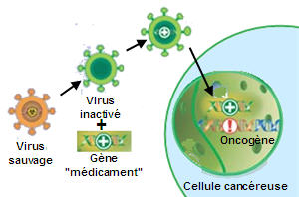
La thérapie génique stratégie du gène suicide
.
Utilisée en 1992, dans traitement des tumeurs cérébrales
Notes:
Thérapie génique :
Il s'agit d'introduire, via un virus inactivé, un gène sain dans le génome d'une cellule cancéreuse soit pour suppléer à un gène déficient, soit pour faire fabriquer une substance destinée la rendre reconnaissable pour les lymphocytes.

Slide 36
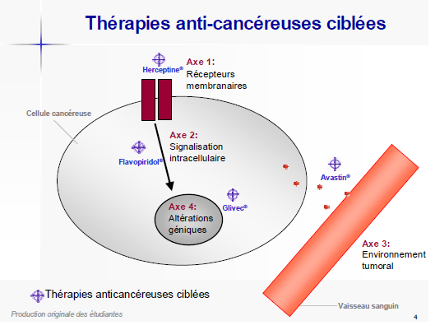
Notes:
L’inconvénient majeur de ces thérapies est le manque de spécificité
Pour palier à ces problèmes de nouvelles thérapies ont été développées :
les thérapies anticancéreuses ciblées. Elles utilisent des composés dirigés contre les cibles moléculaires spécifiquement activées dans la carcinogenèse et la croissance des tumeurs.
Inhibiteurs des récepteurs de Tyrosine-kinase :
Les récepteurs de Tyrosine-kinase sont des protéines transmembranaires (18 familles chez les vertébrés)
La surexpression de certains d'entre eux a une valeur pronostique de certains cancers
En inhibant l'activité de ces récepteurs spécifiques aux cellules tumorales, on bloque la transduction du signal au sein de ces cellules et donc la croissance tumorale.

Slide 37
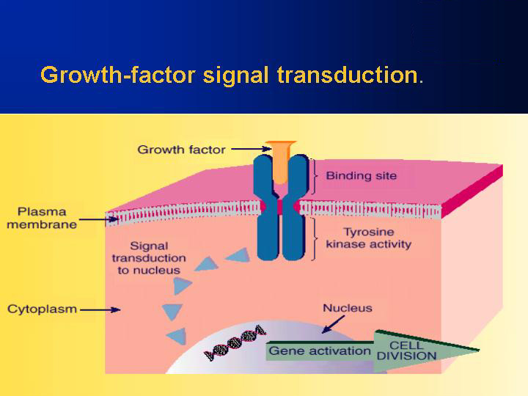
Les inhibiteurs des recepteurs tyrosine kinase:
Thérapie ciblée
inhibiteurs des récepteurs de type:
EGFR (Iressa® et Tarceva®)
Notes:
Les récepteurs de Tyrosine-kinase sont des protéines transmembranaires (18 familles chez les vertébrés)
La surexpression de certains d'entre eux a une valeur pronostique de certains cancers
En inhibant l'activité de ces récepteurs spécifiques aux cellules tumorales, on bloque la transduction du signal au sein de ces cellules et donc la croissance tumorale.
Les inhibiteurs de tyrosine kinase sont des molécules spécifiques des récepteurs de facteurs
de croissance épidermiques. Ils peuvent être administrés oralement.
La plupart de ces inhibiteurs agissent en occupant le site de liaison à l’ATP de la tyrosine
kinase, privant cette enzyme de sa source de phosphate et empêchant la phosphorylation des
facteurs de croissance. Leur mécanisme d’action sera détaillé par la suite.
On distingue les inhibiteurs des récepteurs de type EGFR (Iressa® et Tarceva®) et de type
PDGFR (STI 571 = Imatinib = Glivec

Slide 38
Les inhibiteurs des recepteurs tyrosine kinase:
Thérapie ciblée
inhibiteurs des récepteurs de type:
EGFR (Iressa® et Tarceva®)
Notes:
Les récepteurs de Tyrosine-kinase sont des protéines transmembranaires (18 familles chez les vertébrés)
La surexpression de certains d'entre eux a une valeur pronostique de certains cancers
En inhibant l'activité de ces récepteurs spécifiques aux cellules tumorales, on bloque la transduction du signal au sein de ces cellules et donc la croissance tumorale.
Les inhibiteurs de tyrosine kinase sont des molécules spécifiques des récepteurs de facteurs
de croissance épidermiques. Ils peuvent être administrés oralement.
La plupart de ces inhibiteurs agissent en occupant le site de liaison à l’ATP de la tyrosine
kinase, privant cette enzyme de sa source de phosphate et empêchant la phosphorylation des
facteurs de croissance. Leur mécanisme d’action sera détaillé par la suite.
On distingue les inhibiteurs des récepteurs de type EGFR (Iressa® et Tarceva®) et de type
PDGFR (STI 571 = Imatinib = Glivec

Slide 39
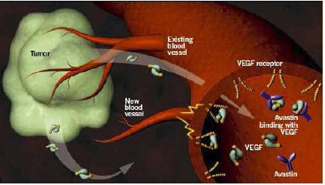
Les inhibiteurs de l’angiogenèse:
stopper la formation de nouveaux
vaisseaux sanguins
détruire les vaisseaux anormaux
existants.
Avastin:
c’est un anticorps monoclonal humain qui se lie au VEGF (anti-VEGF), l’empêchant de se lier à son récepteur.
Notes:
L’Avastin empêche le facteur endothélial de croissance vasculaire VEGF de se fixer sur les cellules endothéliales.
L’Herceptine est un traitement utilisé pour le cancer métastatique du sein, dans le cas d’une
surexpression de HER2 (ce qui correspond à un quart des patientes). L’Herceptine est un
puissant médiateur de la cytotoxicité cellulaire anticorps dépendante (ADCC= "Antibodydependent
cell-mediated cytotoxicity" : Réaction cytotoxique dans laquelle des cellules
tueuses porteuses de récepteurs du Fc, cellules NK et macrophages, reconnaissent les cellulescibles
recouvertes d'anticorps spécifiques).
Il est destiné au cancer du sein métastatique car les métastases habituelles sur ce genre de
cancer du sein sont les métastases pulmonaires et hépatiques sur lesquelles l’Herceptine est
toujours efficace. Par contre, face à métastase cérébrale (qui marque une phase très avancée
de la maladie et une rémission presque improbable), ce médicament devient inefficace car il
ne passe pas la barrière hémato-céphalique.
L’Herceptine est un traitement donné lors d’une inefficacité de la chimiothérapie. Il est
utilisé à un stade avancé de la maladie, et montre statistiquement une réponse chez 50% et
un rétablissement chez 30% des patientes traitées. Cette réponse est en général de longue
durée chez les patientes qui ne répondaient plus à des chimiothérapies classiques (deux à trois
ans pour les plus longues).

Slide 40
Hormonothérapie dans le traitement du cancer:
Tumeurs hormonodépendantes:
                Prostate
                Sein
Par inhibition de la sécrétion de l'hormone endogène:
Cancer de Prostate (testostérone):
      Orchidectomie
      Antiandrogénes (acétate de cyprotérone)
Cancer du sein (œstrogènes)
      ovariectomie/ Anti-œstrogène (stamoxifène)
      progestatifs : rétrocontrôle négatif

Slide 41

Merci pour
votre attention

